Slide 1
10. Oppimisen lajit
(s. 112-123)

Slide 2
Määritelmä
oppimisen laji = tapa oppia
esim. habituaatio, klassinen ja välineellinen ehdollistuminen sekä mallioppiminen

Slide 3
Habituaatio
tottumista samanlaisina esiintyviin ympäristön ärsykkeisiin
→ toistuviin ärsykkeisiin reagointi vähenee tai loppuu kokonaan
tahatonta oppimista

Slide 4
Klassinen ehdollistuminen
opitaan reagoimaan ärsykkeisiin, joihin ei ole aikaisemmin reagoitu
tahatonta oppimista
ehdollistamisen vaiheet:
1. ehdoton ärsyke → ehdoton refleksi
2. neutraali ärsyke + ehdoton ärsyke → ehdoton refleksi
3. ehdollinen ärsyke (ent. neutraali ärsyke) → ehdollinen refleksi

Slide 5
Klassinen ehdollistuminen
keskeisiä periaatteita:
ärsykkeen yleistyminen = ehdollisen ärsykkeen lisäksi myös muut samanlaiset ärsykkeet laukaisevat ehdollisen refleksin
ärsykkeen erottelu = erotetaan ehdollinen ärsyke muista samankaltaisista ärsykkeistä
ehdollisen refleksin sammuminen
Ivan Pavlov: koirakokeet
John B. Watson & Rosalie Rayner: Pikku Albert -kokeet

Slide 6
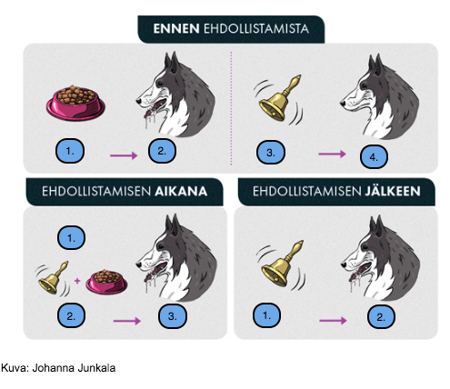
Klassinen ehdollistuminen
Tehtävä:
Sijoita kaavioon Pavlovin koirakokeiden erilaiset ärsykkeet ja refleksit.

Slide 7
https://www.youtube.com/watch?v=hhqumfpxuzI

Slide 8
Välineellinen ehdollistuminen
opitaan käyttäytymisen seurauksista
keskeisiä periaatteita:
vaikutuksen laki = miellyttäviä seurauksia tuovan reaktion esiintymistodennäköisyys kasvaa, epämiellyttäviä seurauksia tuottavan reaktion esiintymistodennäköisyys laskee
vahvistaminen = palkitseminen
rankaiseminen
Edvard Thorndike: kissakokeet
B. F. Skinner: kyyhkyskokeet

Slide 9
Mallioppiminen
toisen havainnointiin perustuvaa oppimista, jossa luodaan muistitietoa mallin käyttäytymisestä ja sen seurauksista
suurin osa ihmisen käyttäytymisestä malliopitaan
Albert Bandura: sosiaalisen oppimisen teoria
oppimisessa huomioitava ympäristön ärsykkeiden, psyykkisen toiminnan ja käyttäytymisen jatkuvat vastavuoroiset vaikutukset
ihminen havainnoi ja arvioi toisten käyttäytymistä ja toimintatapoja
mallin jäljittely riippuu oletetuista seurauksista
Bobo –nukkekokeet

Slide 10
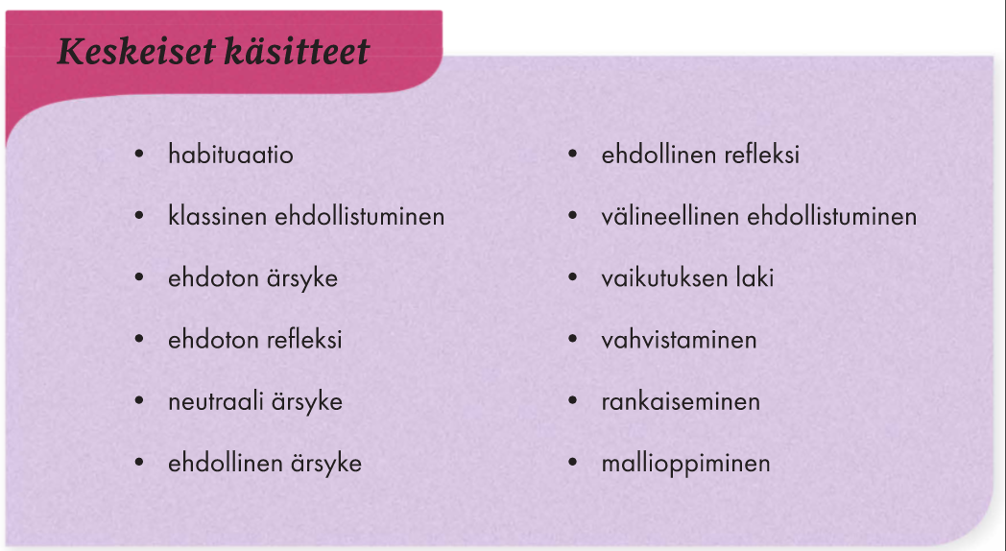
Tehtävä: Jakakaa käsitteet niin, että jokaisen tehtävänä on selittää yksi käsite ja keksiä esimerkki. Jokainen esittelee oman käsitteensä ja esimerkkinsä muille.

